Slide 1
State machine을 이용한 Serial adder 설계

Slide 2
Mealy-type machine for Serial adder
Present
Next state
Output
s
state
ab
=00
01
10
11
00
01
10
11
G
G
G
G
H
0
1
1
0
H
G
H
H
H
1
0
0
1

Slide 3
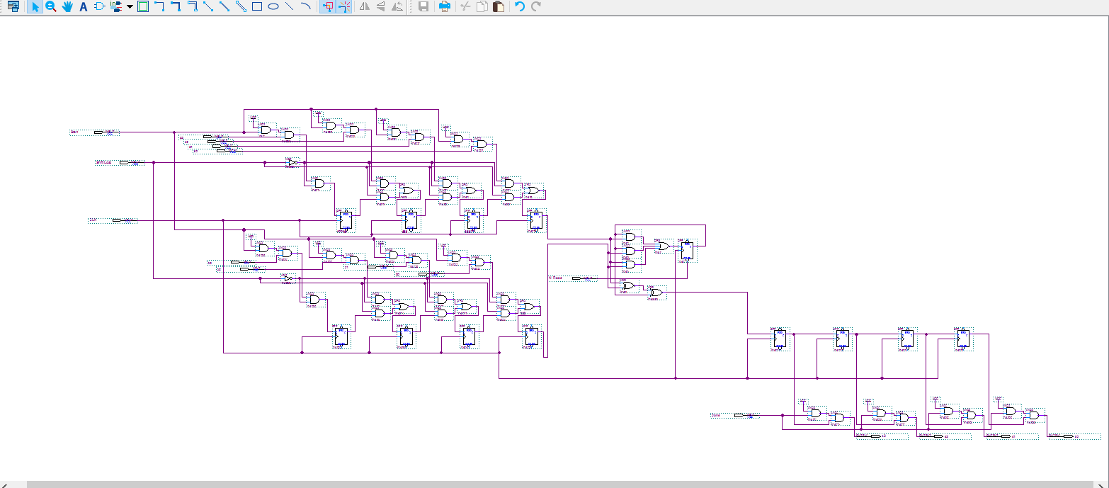
Serial Adder의 bdf 설계입니다.
Parallel In/Serial Out Shift Registers 2개를 사용하고, Mealy-type State table을 통해 가운데에 Adder FSM을 구현하였습니다.
그 이후에 Serial In/Parallel Out Shift Registers를 사용하였습니다.

Slide 4
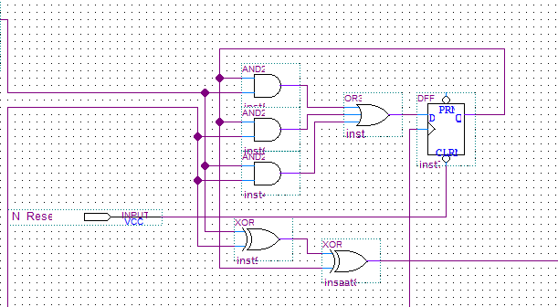
그림상으론 난해하여 Adder부분을 캡쳐했습니다.
두번째 슬라이드에서의 State Table을 이용하여 만들었습니다.

Slide 5
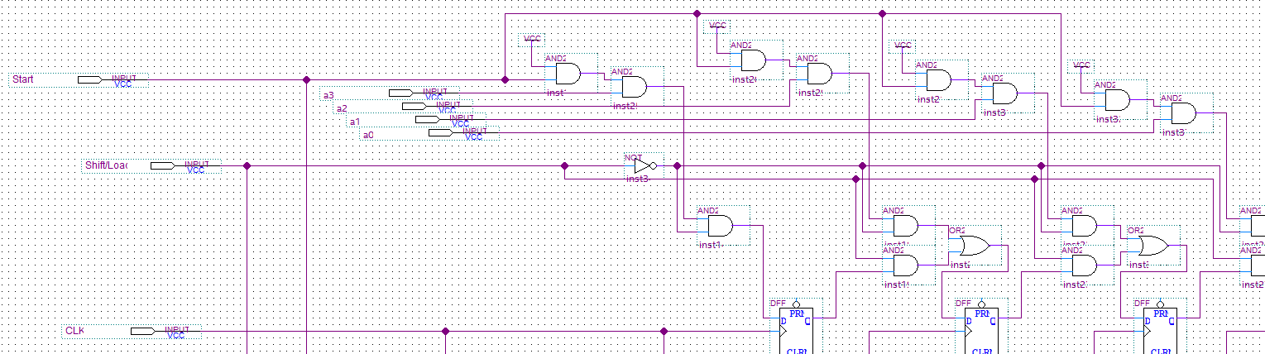
Start와 Done을 2개의 AND게이트와 1을입력해주는 전원, 그리고 Start와 각각의 A의 비트값을 이용하여 Start가 1인경우에 각각의 비트값이 들어가도록 만들었습니다.

Slide 6
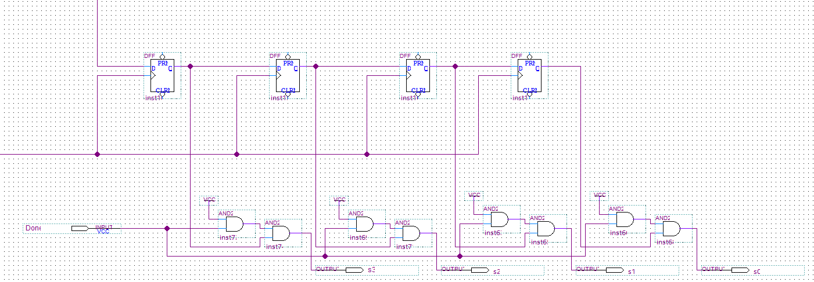
Done은 Start와 같은 원리로 구현하였는데, Done이 1인경우에 각각 내려오는 값을 S의 비트에 저장되도록 만들었습니다.

Slide 7
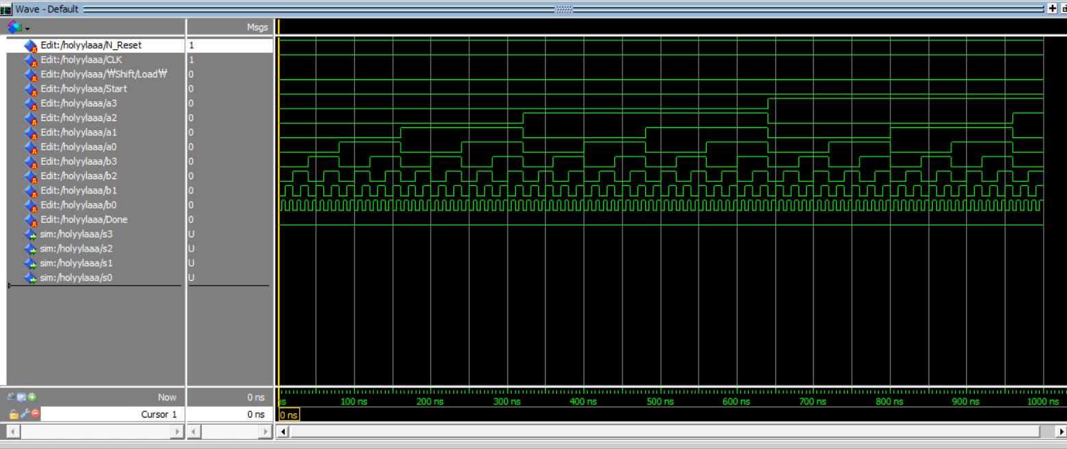
제가 이해한 바에 의하면, 0000~1111까지의 A와 B가 Start가 1이 되는 순간에 값이 Shift register에 들어가서, Adder를 거쳐서 S에 저장이 되게 됩니다. 그리고 그 때에 Done이 1이라면 S값이 정상적으로 계산되어 출력될 것입니다.

Slide 8
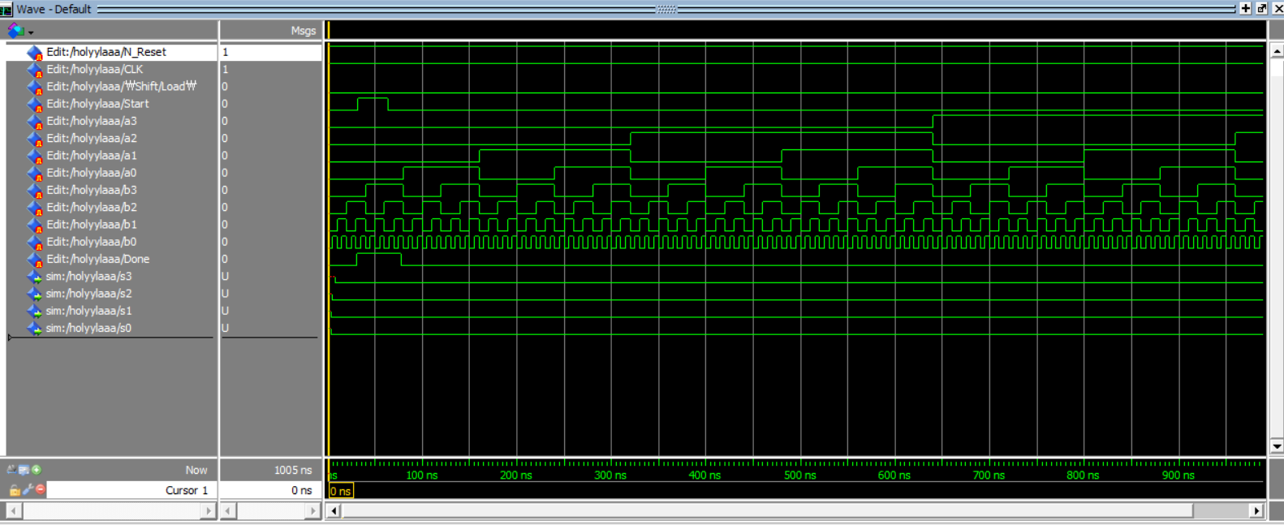
하지만 이처럼 전혀 값이 변하지 않고 0으로만 고정되어 나왔습니다. Load를 사용하여 값이 그대로 전달되게끔 하여 어떻게든 값이 나와야 할것 같은데, 전혀 변화가 없었습니다.

Slide 9
Discussion
설계상으로 이론적으로 생각해보면, 틀린 회로는 아니라고 생각합니다.
Gate Level Simulation에서 값이 정상적으로 나오지 않는 이유를 생각해보았는데, 제가 Shift와 Load의 작동 방식과 Shift register에서 비트를 움직이는 방식을 잘못 이해하고 있는 것 같습니다.

